Slide 1
Cancer ScanNet
Aplicatie python pentru identificarea cancerului histopatologic
Coordonator științific
Conf. Dr. Ciortuz Liviu
Alexandru Chiorianu

Slide 2
Cuprins
Problema
Histopatologie
De ce rețele neuronale?
Prezentarea datelor
Descrierea aplicației
Viitoare direcţii de dezvoltare
Q&A

Slide 3
Problema
Cum putem optimiza detectarea celulelor maligne de cele benigne în cazul analizei țesuturilor?
Exemplu: necesită persoane special pregătite, timp mare de clasificare pentru fiecare bucată.
Soluția: clasificarea automată prin intermediul unui clasificator.

Slide 4
Histopatologie
Histopatologia este știința care se preocupa cu analiza țesuturilor prin intermediul microscopului.
Este o metoda relativ ieftina pentru analizarea rezultatelor din biopsii.
Poate fi îmbunătățită foarte mult de avansul tehnologic.

Slide 5
De ce rețele neuronale?
În ultimii ani au prezentat o putere foarte mare de clasificare și abstractizare din datele furnizate.
Apariția API-ului tensorflow și puterea adusă de plăcile video a dus la un proces de antrenare foarte rapid.

Slide 6
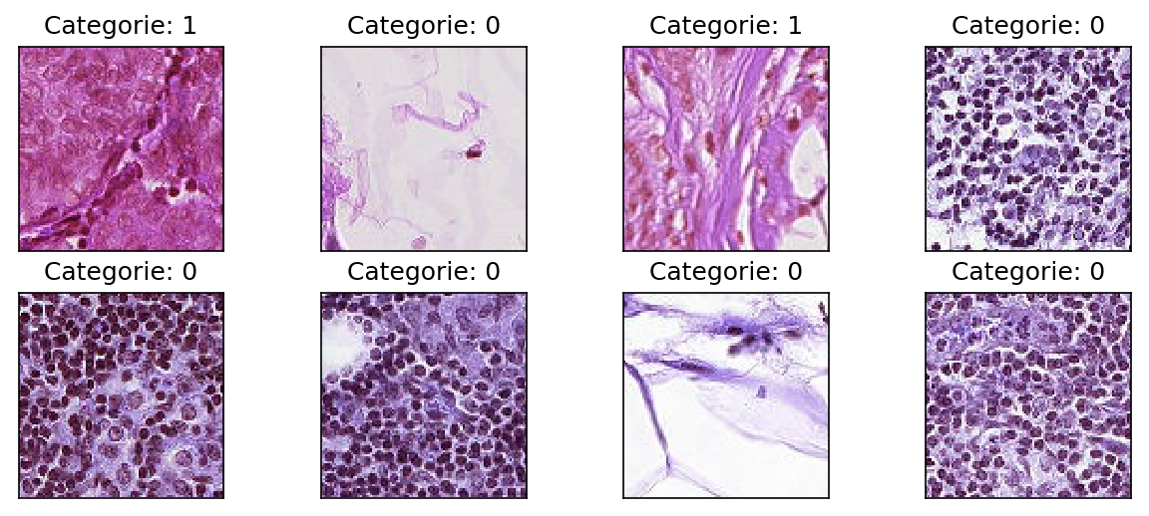
Prezentarea datelor
Prima perspectiva asupra setului de date:

Slide 7
Prezentarea datelor
Tratarea doar ariei de interes.
Analiza intensitatii pixelilor.
Diferența dintre canalele de culoare per clasă.
Normalizarea si centralizarea.
Introducerea de variații in setul de date pentru a evita overfitting-ul.

Slide 8
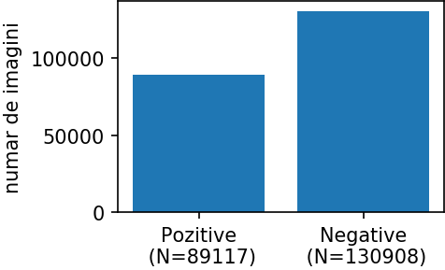
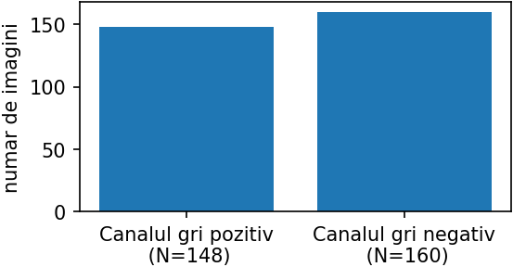
Prezentarea datelor

Slide 9
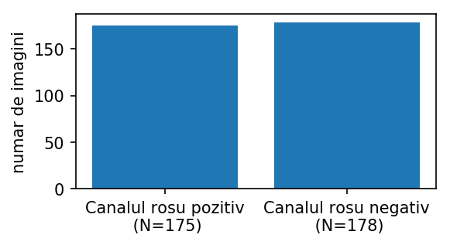
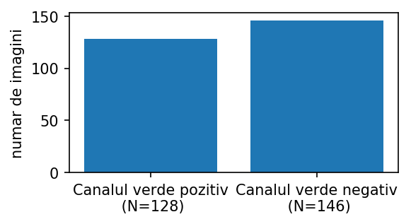
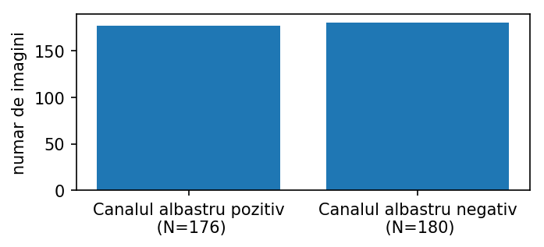
Prezentarea datelor
Concluzii asupra datelor

Slide 10
Descrierea aplicației
Prelucrarea imaginilor.
Dezvoltarea unui model propriu.
Construirea unui model cat mai robust.
Modificarea și optimizarea modelului în cauza.

Slide 11
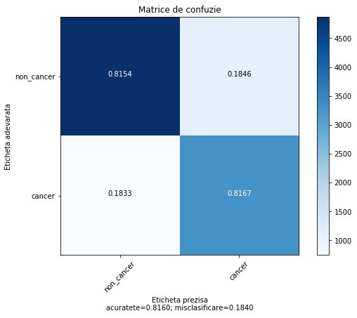
Descrierea aplicației
Matricea de confuzie obținută în urma testării

Slide 12
Viitoare direcţii de dezvoltare
Centrarea valorilor în jurul valorii de 0 cu deviația standard.
Eroziunea, dilatarea imaginilor înainte de a fi clasificate.
Experimentarea cu alte arhitecturi deja definite Inception, G-CNN.
Analiza mai amănunțită a datelor și extragerea altor trăsături.

Slide 13
Întrebari.

